Slide 1
Час «Академия детского развития» – эффективная форма работы по социализации дошкольников в МБДОУ «Детский сад № 1 «Берёзка»» с. Краснотуранск
Презентацию подготовила Костенко О.И.,
учитель - логопед
ноябрь 2018 г.

Slide 2
Задачи проекта:
воспитывать у детей самостоятельность и ответственность за свои поступки;
учить дошкольников ориентироваться в пространстве;
учить проявлять инициативу в заботе об окружающих,
с благодарностью относиться к помощи и знакам внимания;
учить планировать свои действия и оценивать их результаты;
учить детей вежливо выражать свою просьбу, благодарить за оказанную услугу;

Slide 3
развивать стремление воспитанников выражать своё отношение к окружающему, самостоятельно находить для этого различные речевые средства;
учить дошкольников решать спорные вопросы и улаживать конфликты;
поощрять попытки ребёнка осознано делиться с педагогом и другими детьми разнообразными впечатлениями;
приобретать собственный жизненный опыт, переживания необходимые для самоопределения и саморегуляции.

Slide 4
ПРЕДВАРИТЕЛЬНАЯ РАБОТА
ПЕДАГОГИ РОДИТЕЛИ ДЕТИ

Slide 5
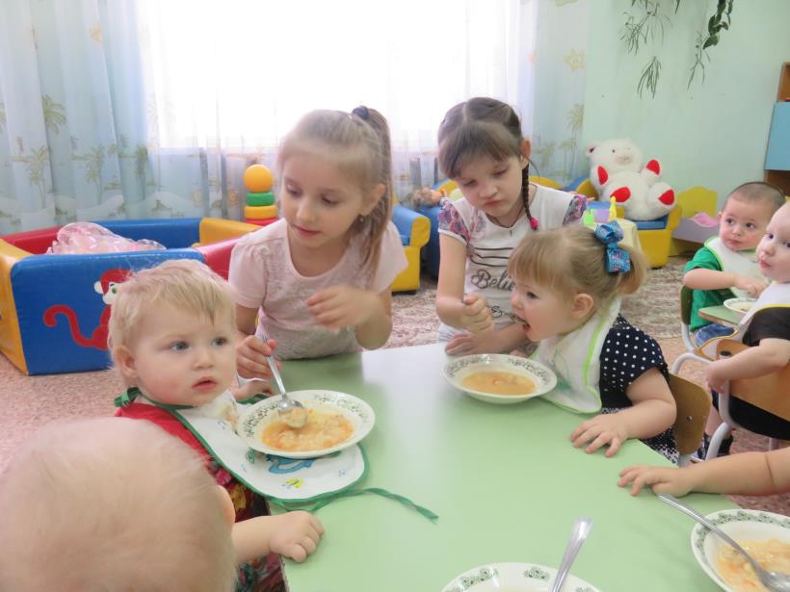
Бэби-клуб

Slide 6
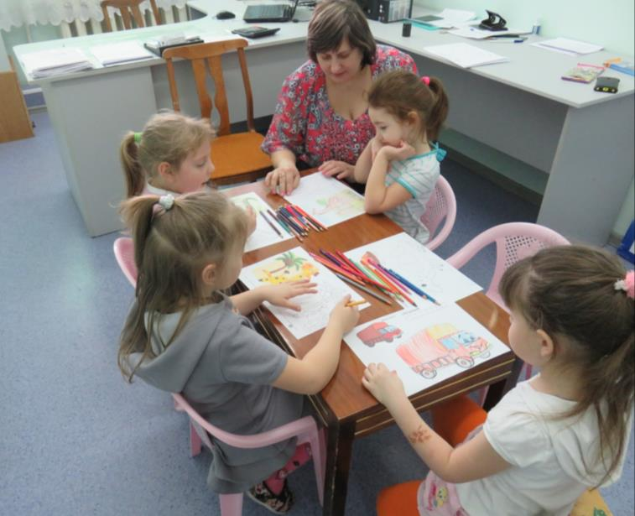
Весёлые прописи

Slide 7
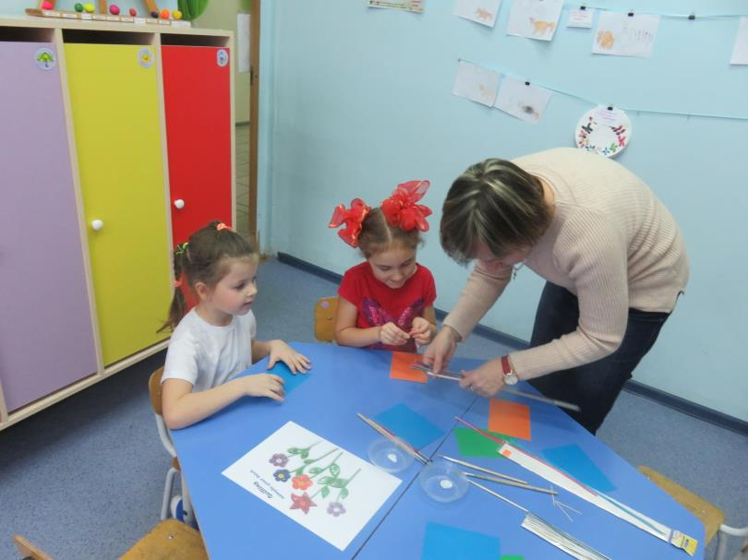
Волшебный квиллинг

Slide 8
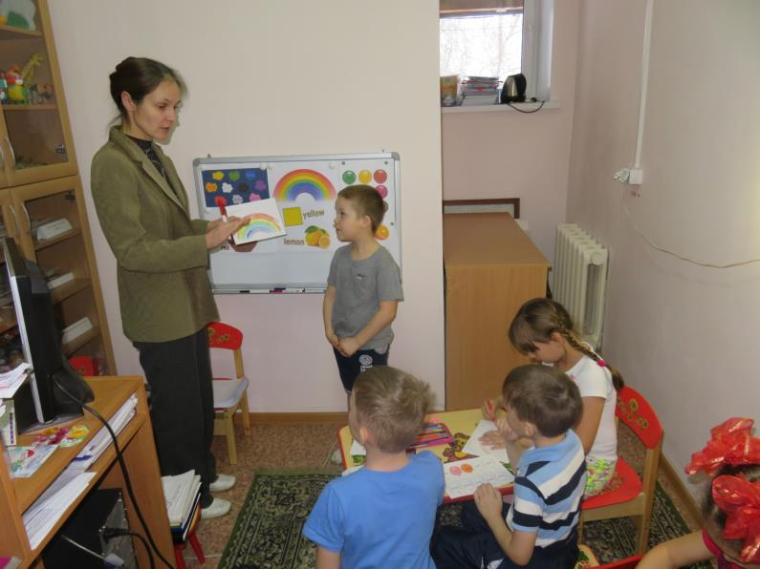
Изучаем английский язык

Slide 9
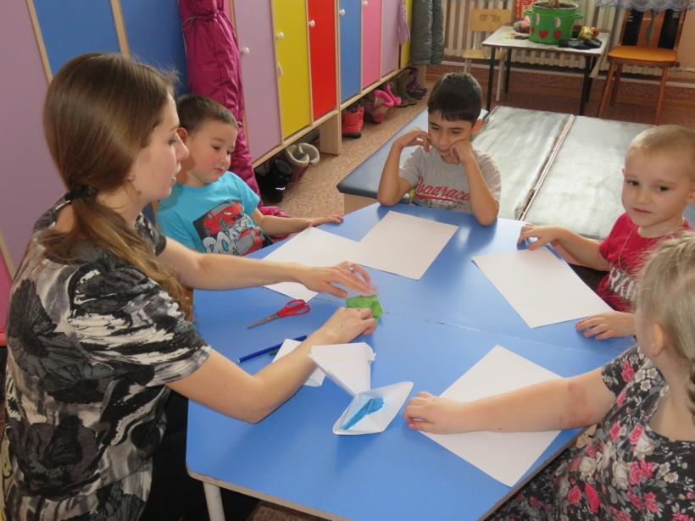
Оригами

Slide 10
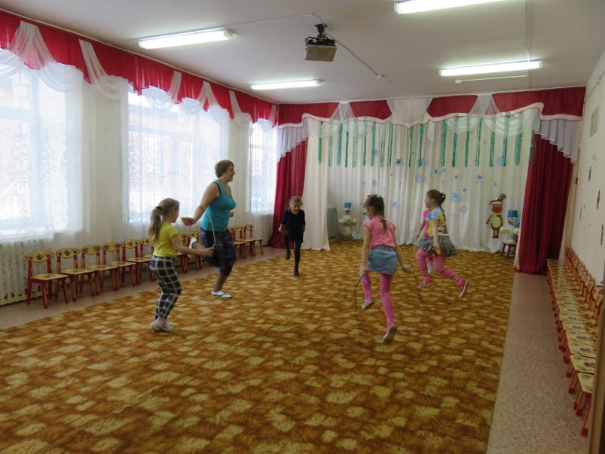
Спортивная академия

Slide 11
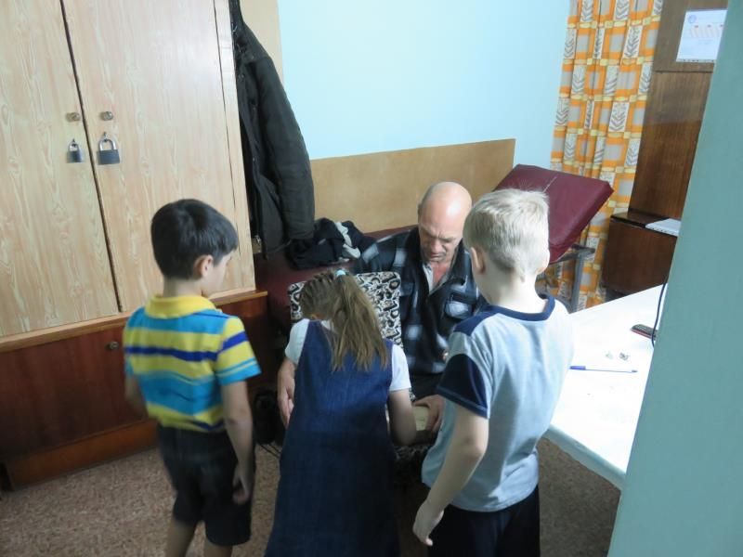
Столярная мастерская

Slide 12
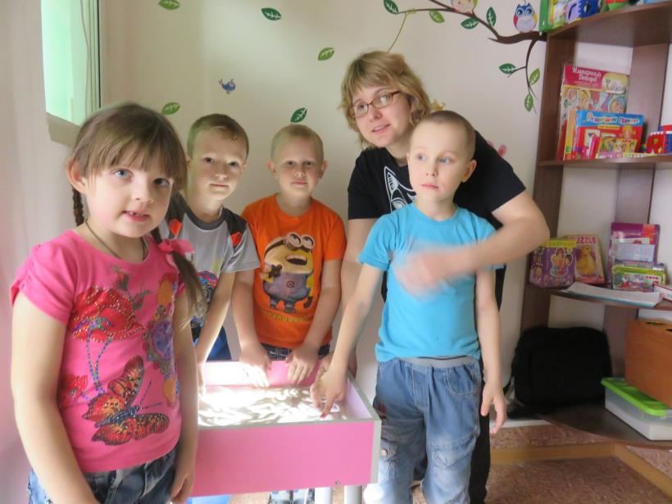
Царство песка

Slide 13
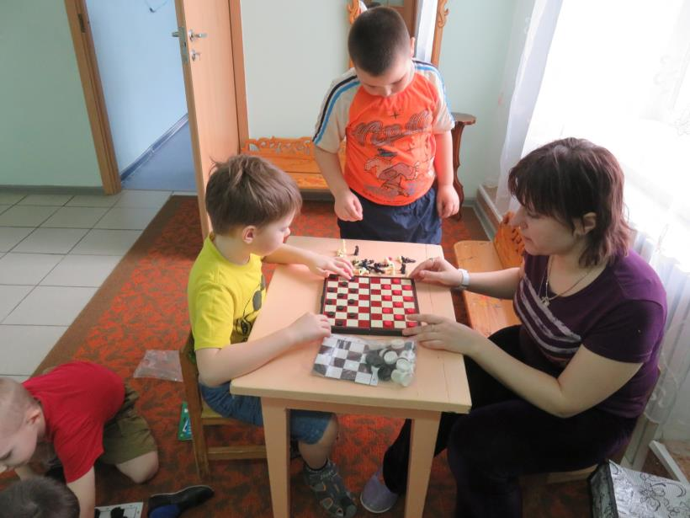
Шахматно-шашечный

Slide 14
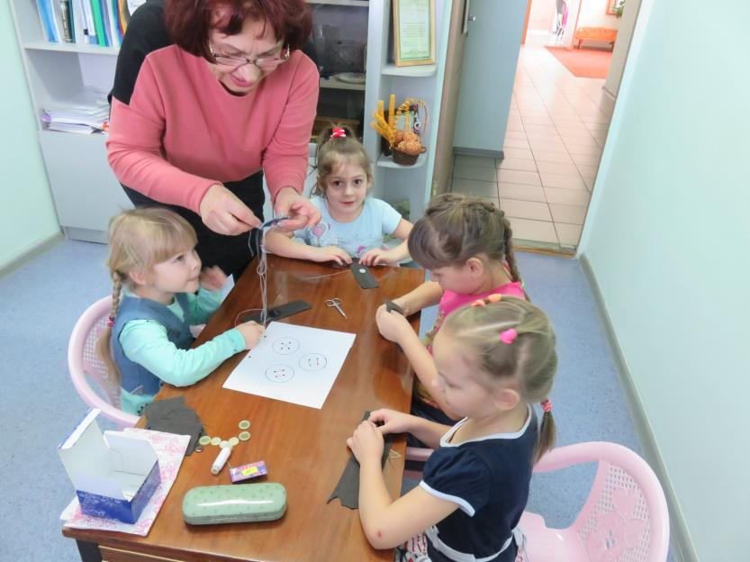
Шитьё

Slide 15
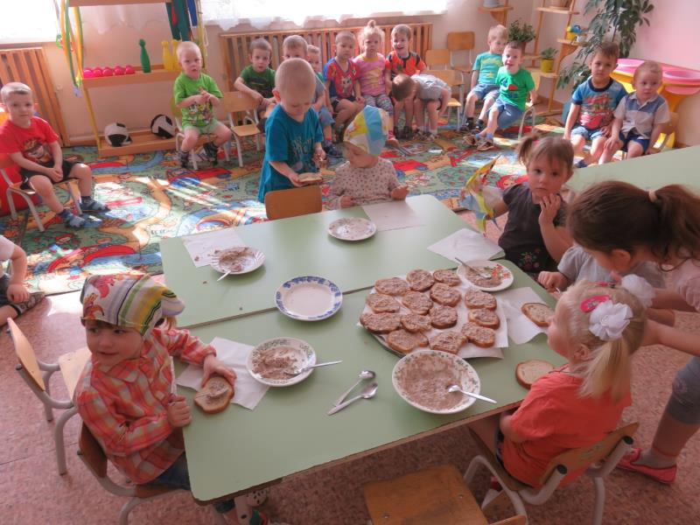
Я сам

Slide 16
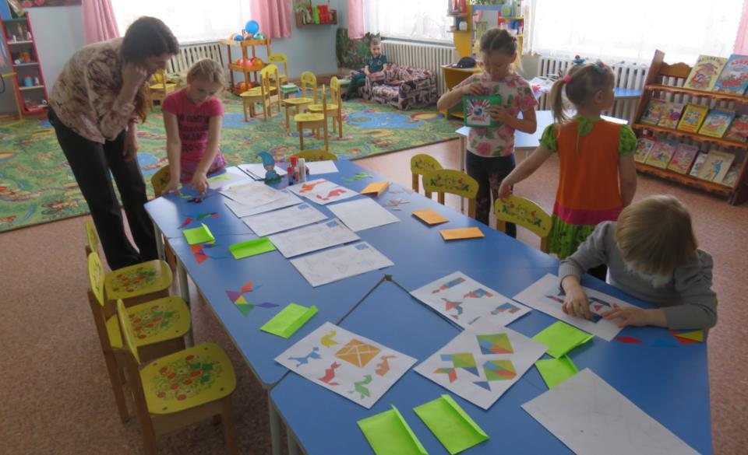
Танграм для детей

Slide 17
Спасибо за внимание!

